Slide 1
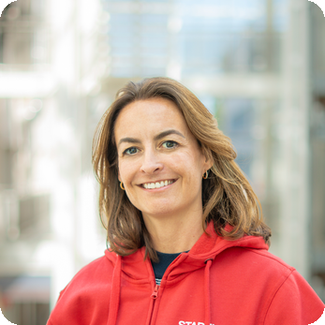
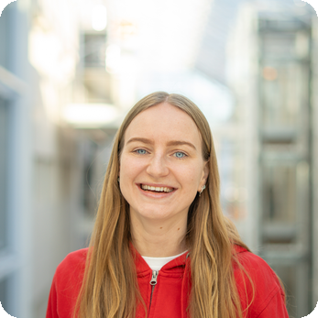
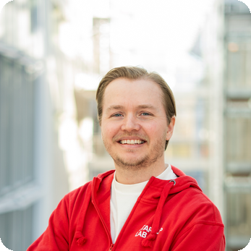

TEAMET
Folkene du kommer til å jobbe med
Sett inn
portrett
Sett inn
portrett
Christina Wiig
Anniken Holst
Ola Jacobsen
Navn Navnesen
Navn Navnesen
Head of Corporate Partnerships
Partner Manager
Partner Manager
Rolle her
Rolle her
Notes:
FOLK, FEM PÅ RAD. Bytt portrett: høyreklikk > Endre bilde, den avrundede formen følger med. Hold rollene korte: kolonnene er smalere enn på fire-på-rad, og en lang rolle brekker til tre linjer. formen følger med. De to grå plassene er ledige. Trenger du seks, blir bildene for små på denne bredden: bruk to rader på tre i stedet. Sjekk at rollene stemmer før du presenterer.

